Slide 1



기계학습 Course Project
팀: Brainstorm
발표자: 12190633 이대진

Slide 2

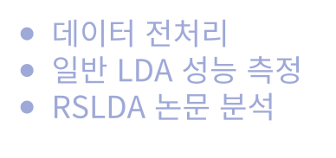
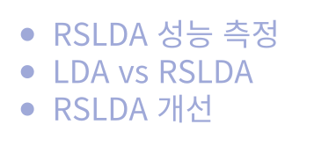
- 프로젝트 진행상황
- 프로젝트 향후 계획

Slide 3

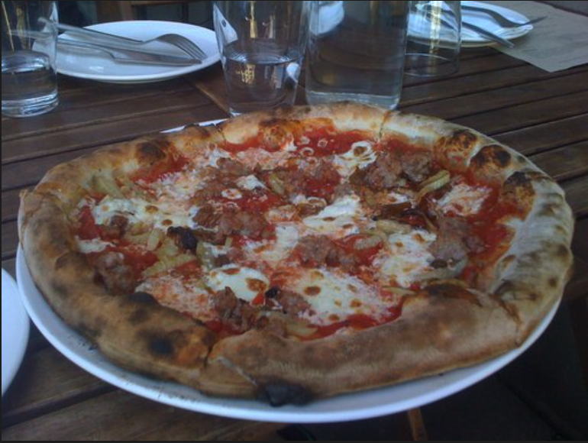
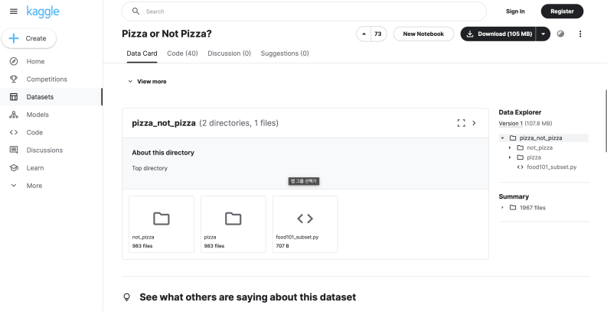
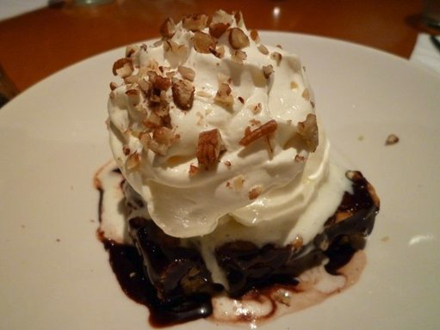


Slide 4
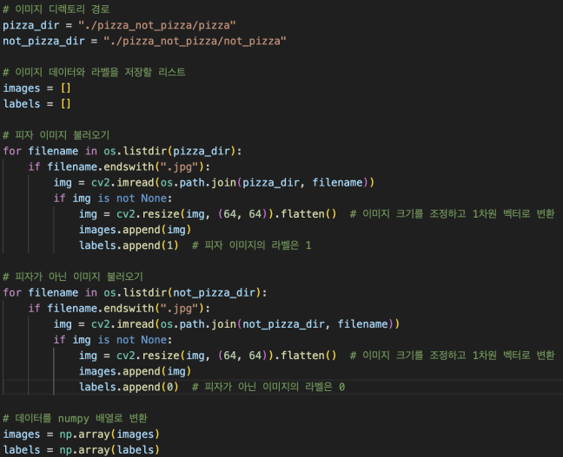

OpenCV 라이브러리를 이용한 이미지 데이터 전처리

Slide 5

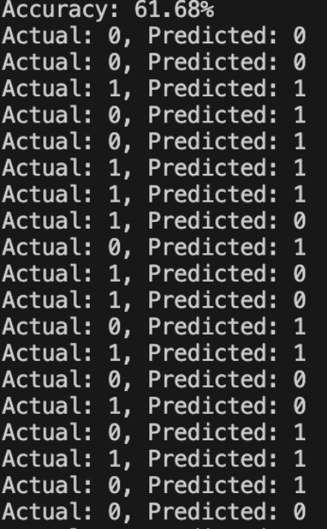



Slide 6

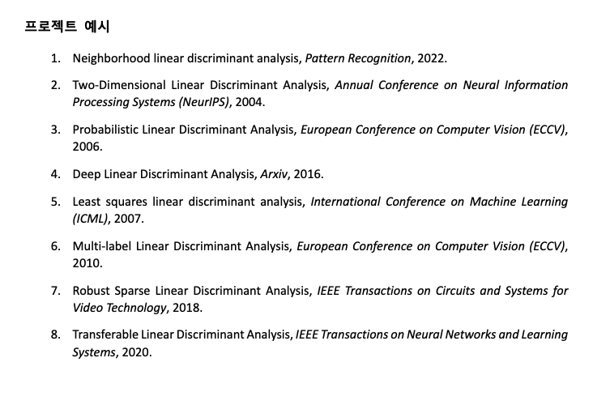
기존의 LDA를 직접 개선하기 보다
논문을 선정해 가이드라인 삼기로 결정.
비교적 최근 논문 중 하나인 7번 논문을 선택함.

Slide 7
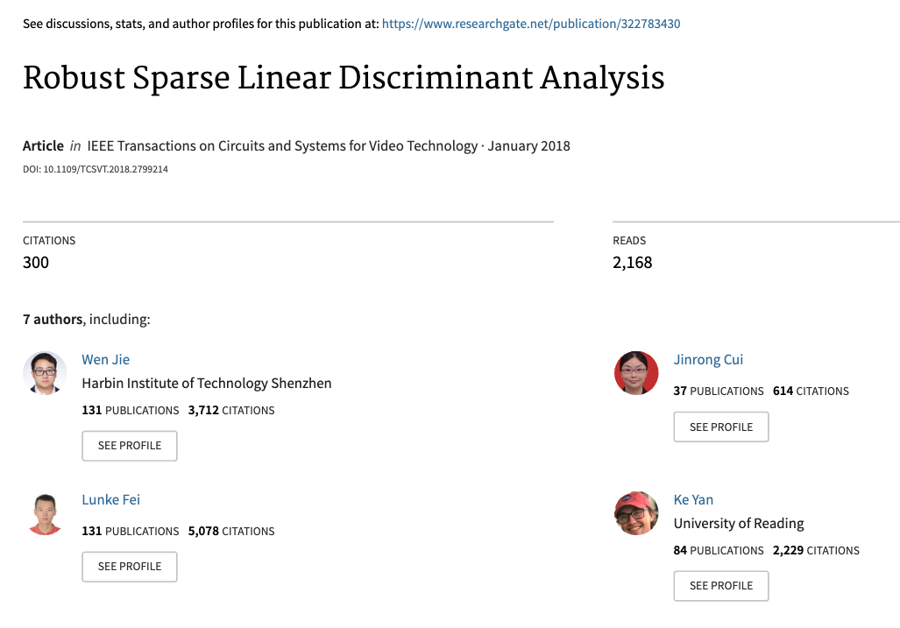
논문 해석부터 난관 발생.
논문을 이해하는데 필요한 배경지식이 부족하다고 판단함.
이미 수업에서 다룬 내용들 (PCA, SVD, etc)에 대한 복습
추가적으로 논문 해석에 필요한 개념들을 학습 (ADMM 알고리즘 등)
그 후 다시 논문을 분석했음.

Slide 8
LDA의 한계
특징 해석의 어려움 얻어지는 특징이 모든 입력 특징의 선형 결합임. 어떤 특징이 중요한지 판단이 어려움.
노이즈 민감성 LDA는 l2 노름(유클리드 거리)을 사용하기 때문에 노이즈와 이상치의 영향을 확대하는 경향이 존재.
차원 선택의 어려움 LDA는 투영 차원의 수에 매우 민감함.
RSLDA의 개선점
해석 가능성 및 특징 선택 투영 행렬에 노름 제약 조건을 추가하여 투영 행렬의 행들이 “희소성”을 가짐. 결과적으로 중요한 특징만 남게 됨.
노이즈에 대한 Robustness(강인함) 학습 과정에서 노이즈 모델링을 위해 ”희소 오차 항”을 포함하여 더 robust한 특징들을 추출할 수 있다.
차원 선택에서의 유연성 PCA를 이용해 투영된 저차원 공간에서 원본 데이터의 주요 정보를 유지함.

Slide 9

RSLDA를 이용해 pizza_not_pizza 데이터 분류 성능 측정
기존 LDA와 RSLDA의 성능 비교 분석
RSLDA 성능 개선 시도

Slide 10


